Slide 1
鬆餅傳愛
愛fun奇蹟
臺中市 鎮平國小
六年一班

Slide 2
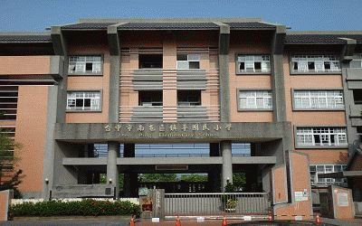
鬆餅傳愛 愛fun奇蹟
【鎮平國小】位居臺中市南屯區，是一所小而美的學校!校園綠意盎然，遠眺大肚山，山景美，視野好! 孩子們非常純樸天真!「感恩」為學校發展願景之一，希望孩子們都能本著尊重關懷、務本求新的精神，對周遭的人事物從感恩之心出發，進而能身體力行進行回饋行動。這群即將畢業的孩子們，從一個烤鬆餅的活動中，感念學校師長們在這六年裡為他們所付出的點點滴滴，決定將這份愛擴大，傳遞給學弟妹們，讓這份愛的奇蹟永不止息。

Slide 3
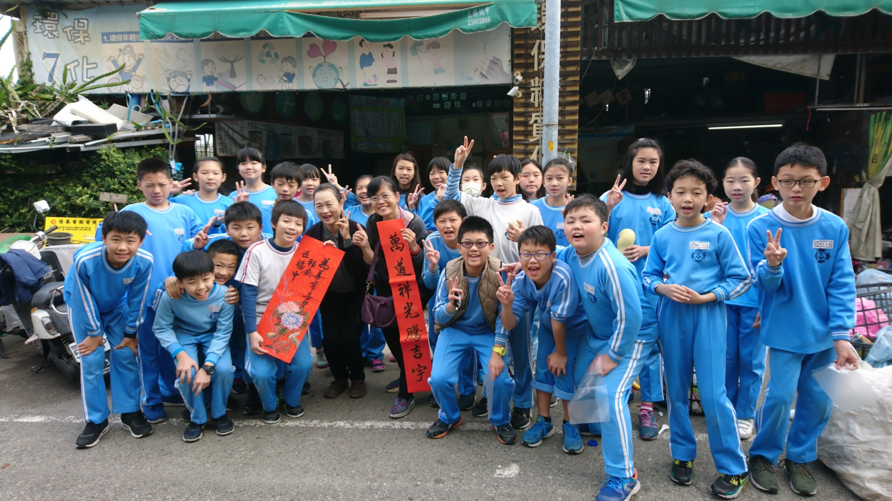
臺中市【鎮平國小】六年一班
執行時間：2016/1/2 啟動 ~ 永遠
鬆餅傳愛 愛fun奇蹟

Slide 4
評分一 ：自主性40%
小 小 年 紀 ， 改 變 世 界 。
希望力
能否讓孩子主動發現問題，關懷周遭環境，透過團隊討論讓孩子反思、學習成長，主動規劃公益行動，改變世界。
孩子從一場做鬆餅的活動中，興起了想要幫助令老師頭痛的隔壁班同學及鼓勵學弟妹們的發想；以及想以「鬆餅卷」送給老師們當作鼓勵學生的獎勵品來感念師恩；進一步幫助輔導室的獎勵制度再升級，讓榮譽卡集滿15分的小朋友都可以享用到療癒的鬆餅，甚至提供輔導室榮譽卡基金，提升學生的品德力；還希望能將愛心擴大到各個角落，藉著鬆餅傳愛的力量，將溫暖帶入大家的心中。

Slide 5
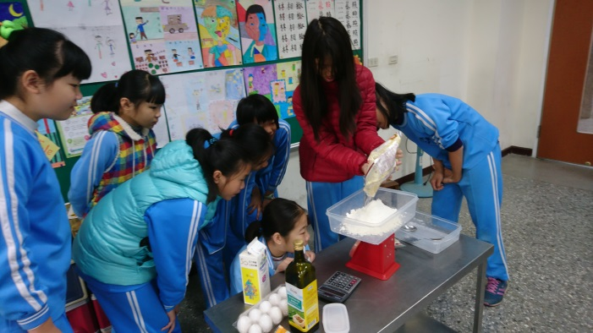
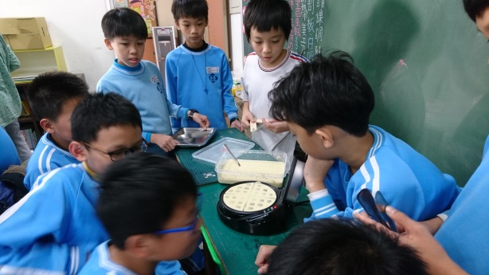
鬆餅傳愛是個偶然綻放的奇蹟
我們故事是這麼開始的…
希
望
力
超
越
力
運動會得到雙料「墊底」冠軍的我們，心情down透了! 老師為了轉換我們 的心境，特地安排了一場超療癒的烤鬆餅活動。
從烤鬆餅
開始
救
援
力
克
服
力
分享與激勵學弟妹
就在此時，窗外聚集了好多「聞香而來 」的同學與學弟妹們，一雙雙羨慕的眼睛，讓我們興起了想要幫助令老師頭痛的隔壁班同學及鼓勵學弟妹們的發想。

Slide 6
鬆餅傳愛是個偶然綻放的奇蹟
我們故事是這麼開始的…
希
望
力
已經六年級的我們，想到畢業在即，但鎮平師恩難忘，想到老師也是透過鬆餅傳愛，化解了我們的悲傷，所以我們也希望再將這份愛傳遞出去，製作「鬆餅卷」送給老師們當作鼓勵學生的獎勵品。
超
越
力
感念師恩
救
援
力
改變輔導室的榮譽制度
我們還想提供鬆餅卷給輔導室當獎勵品，讓榮譽卡集滿15分的小朋友都可以享用到療癒的鬆餅，幫助輔導室的獎勵制度再升級。還能提供輔導室榮譽卡基金，提升學生的品德力。
克
服
力
透過關懷給人溫暖力量
我們還希望能將愛心擴大到各個角落，藉著鬆餅傳愛的力量，將溫暖帶入大家的心中。

Slide 7
打從心裡的改變…
於是我們開始規劃
公益行動
希
望
力
錢從哪裡來?
首先我們需要一筆鬆餅基金，才能買製作鬆餅的材料。
超
越
力
製作鬆餅卷
再來，我們需要製作鬆餅兌換卷，提供給老師們和輔導室，做為兌換鬆餅的依據。
救
援
力
結合戲劇演出
鬆餅傳愛行動如果只影響少數人就太可惜了!我們可以結合戲劇的演出，來影響更多的人。
克
服
力
請求人力支援
又要演戲，又要烤鬆餅，人手不足，我們來邀請同學年的其他班同學一起加入。
擴大宣傳活動
我們可以利用晨會時間向全校老師宣傳，還可以張貼海報，讓全校師生知道。

Slide 8
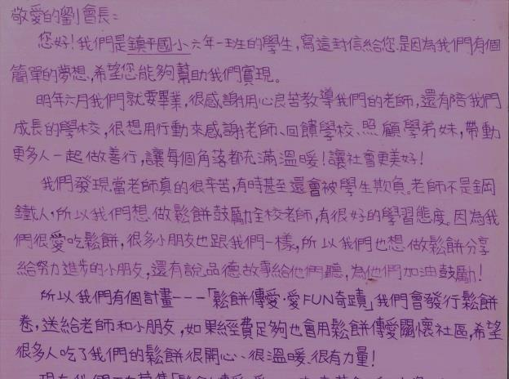
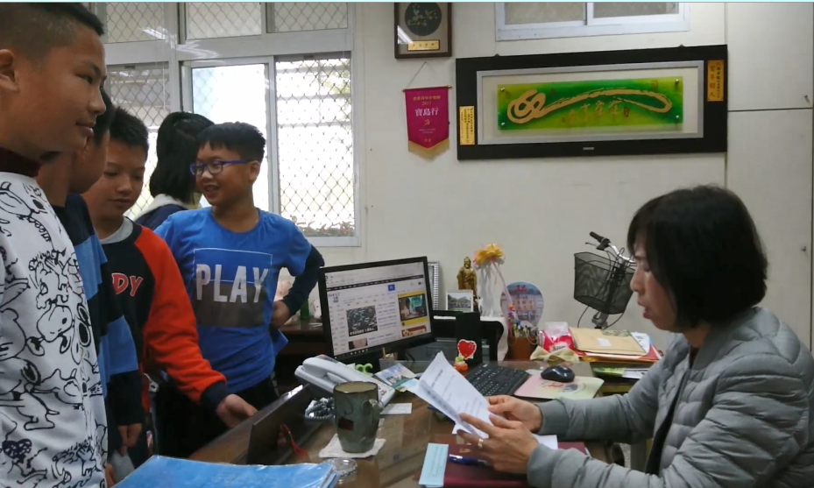
打從心裡的改變…
於是我們開始規劃
公益行動
希
望
力
超
越
力
錢從哪裡來?
我們把自己零用錢募集起來，不過只有兩百多元。
於是，「遊說組」開始展開募款行動，籌措鬆餅基金。我們找校長和總務主任幫忙，還利用午休時間寫了文情並茂的募款信。
救
援
力
克
服
力

Slide 9
困境來了…
希
望
力
超
越
力
我們的「鬆餅基金」募款行動沒有想像中順利…
救
援
力
校長讚許我們的發想，但募款需要寫計畫書，於是我們用午休時間著手寫計畫書，還寫信到處募款…
克
服
力
沒想到計畫書和文情並茂的募款信都寫好了，總務主任卻提醒我們募款的核銷問題，以及法令問題…哇!大人的世界好複雜…

Slide 10
解決困境…
希
望
力
我們決定自己來…
超
越
力
我們靠勞力應徵掃教室來換取資源回收物。
還到各班瘋狂搜索，翻遍校園各個角落，並找了隔壁班同學一起來幫忙，一起將資源回收物運送到回收場換取鬆餅基金。
救
援
力
克
服
力
老師、校長被我們感動，也紛紛贊助我們，支持我們的夢想。
回收場的老闆娘聽到我們的鬆餅傳愛的發想後，也捐了五百元做為我們的鬆餅基金呢!

Slide 11
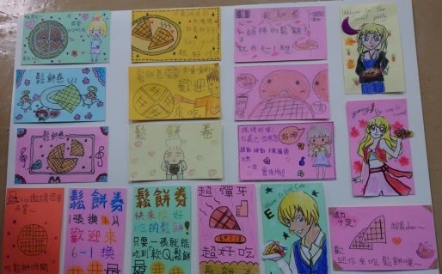
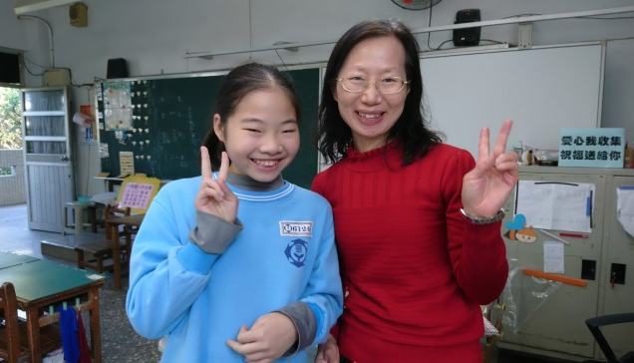
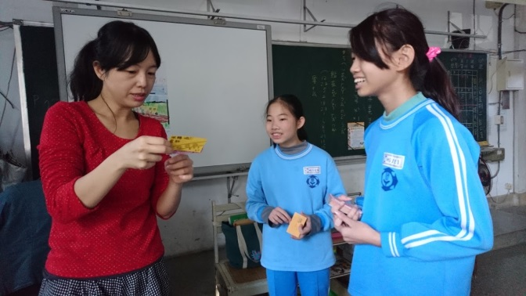
打從心裡的改變…
於是我們開始規劃
公益行動
希
望
力
製作鬆餅卷
「美工組」開始製作一張張精美的鬆餅卷，並發送到每位老師手中做為鼓勵學生的獎勵卷。
超
越
力
救
援
力
克
服
力

Slide 12
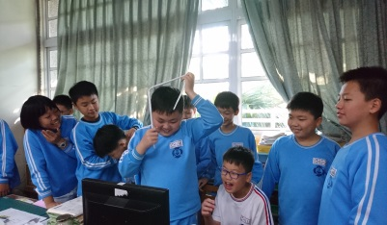
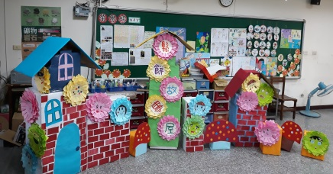
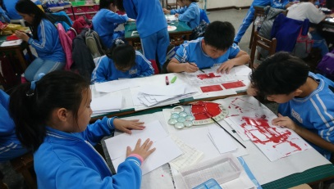
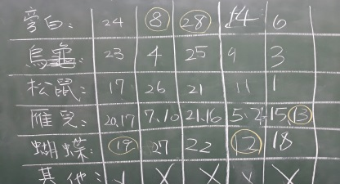
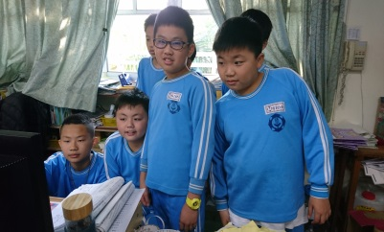
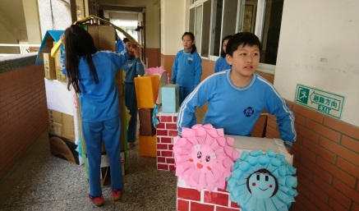
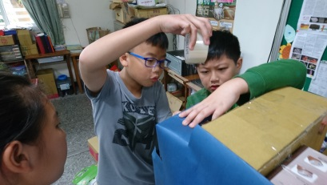
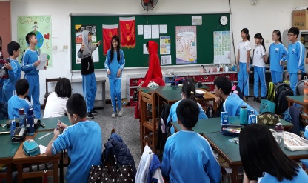
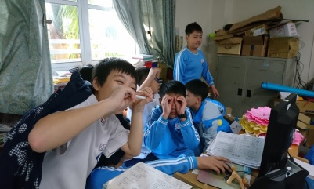
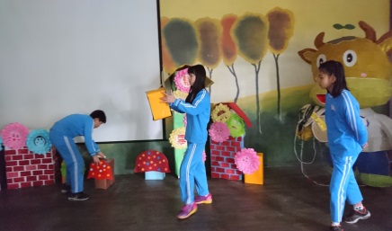
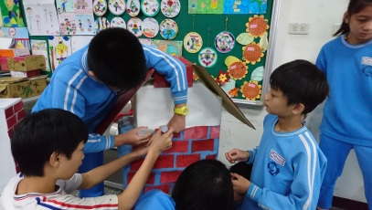
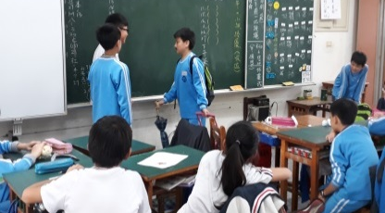
打從心裡的改變…
我們開始規劃
公益行動
希
望
力
規劃「鬆餅故事屋」行動劇來擴大宣傳，我們編劇本、做道具、設計有獎徵答題目、還有一連串的彩排。
超
越
力
結合戲劇演出
角色分配、一次次的彩排
救
援
力
製作道具
克
服
力
編劇本、設計有獎徵答題目
場地布置

Slide 13
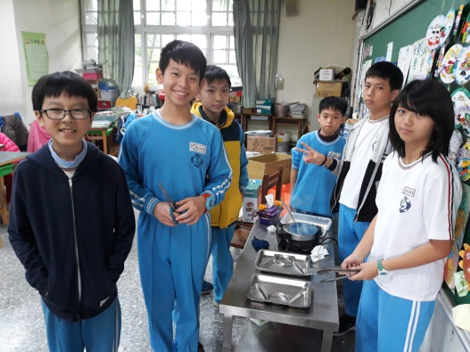
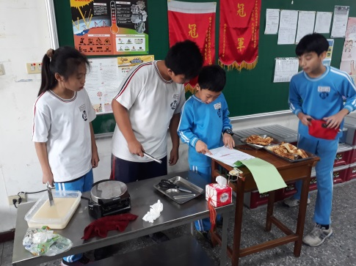
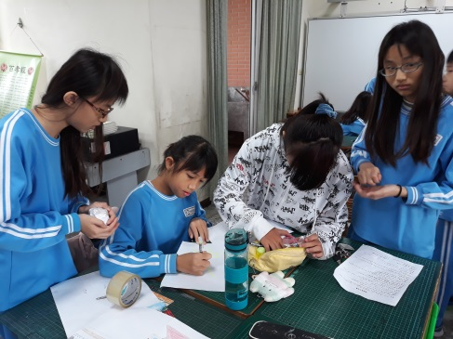
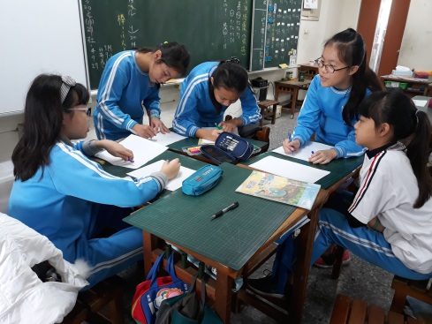
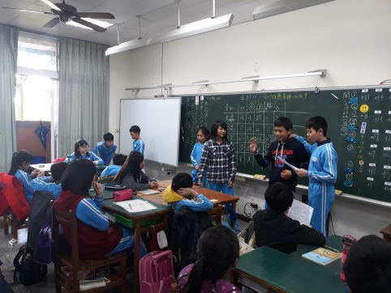
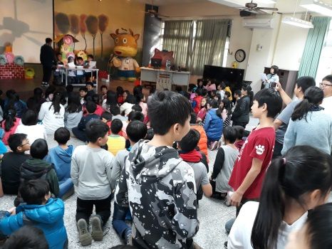
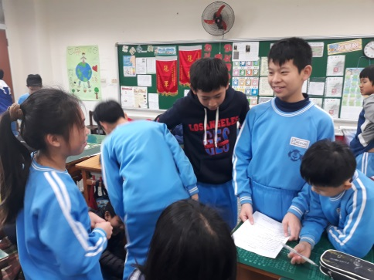
打從心裡的改變…
於是我們開始規劃
公益行動
希
望
力
請求人力支援
又要烤鬆餅，又要演出，人手不足，怎麼辦?
我們爭取同學年老師的支持，邀請六年級各班同學們一起響應。
超
越
力
救
援
力
克
服
力

Slide 14
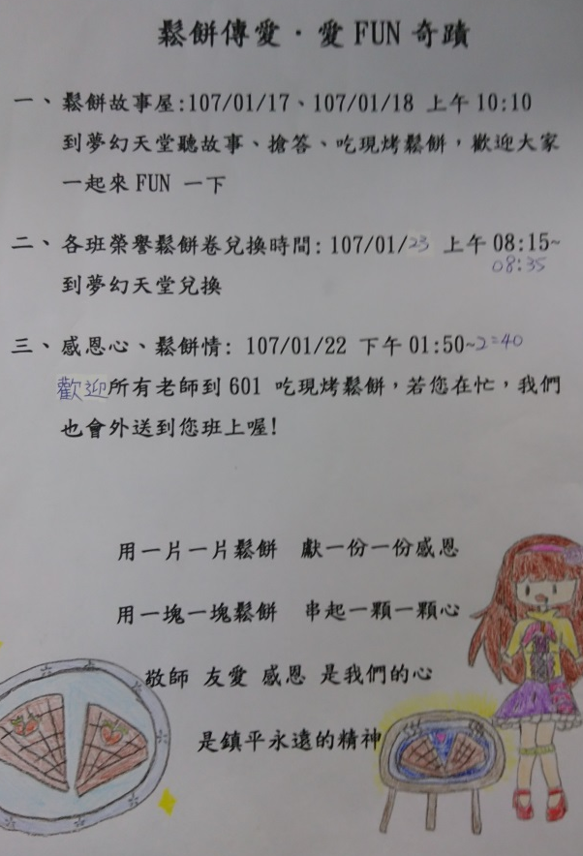
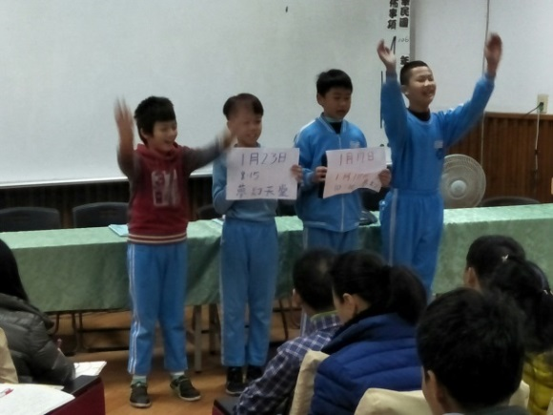
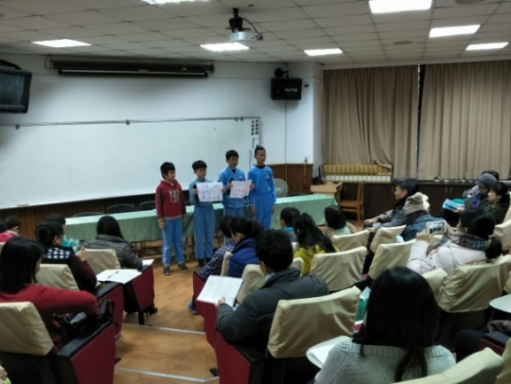
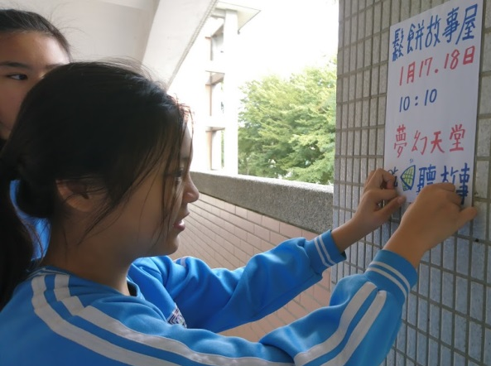
打從心裡的改變…
於是我們開始規劃
公益行動
希
望
力
利用教師晨會，宣傳鬆餅故事屋的活動，請老師們把訊息帶回班上。
擴大宣傳活動
超
越
力
救
援
力
克
服
力
還設計宣傳單，邀請大家一起響應。

Slide 15
評分二 ：影響性30%
突 破 自 我 ， 實 現 夢 想 。
超越力
評估公益行動執行的內容、方式，以及有無透過公益行動突破現況，解決問題，實現公益夢想。讓此行動對孩子、學校、家庭、社區或整個社會創造出正面的影響力。
有了第一筆小資金後，孩子們開始展開「鬆餅故事屋」行動劇，也成功引來校長、會長、師長們，還有全校小朋友熱烈的響應。除此之外，還邀請大家一起吃鬆餅做公益，發起一塊鬆餅十塊錢的公益行動。因為小小的發想，讓愛心越做越大。

Slide 16
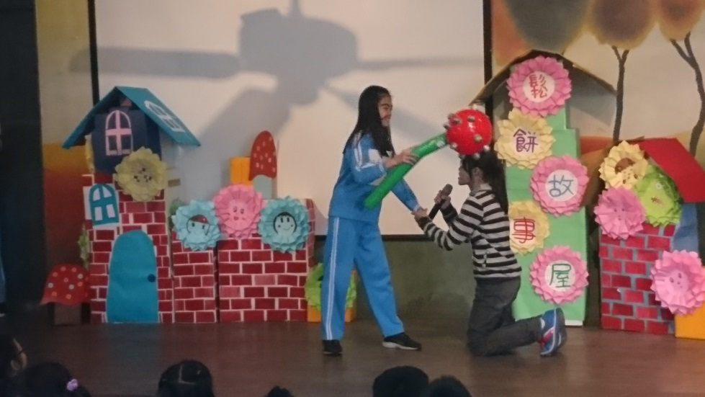
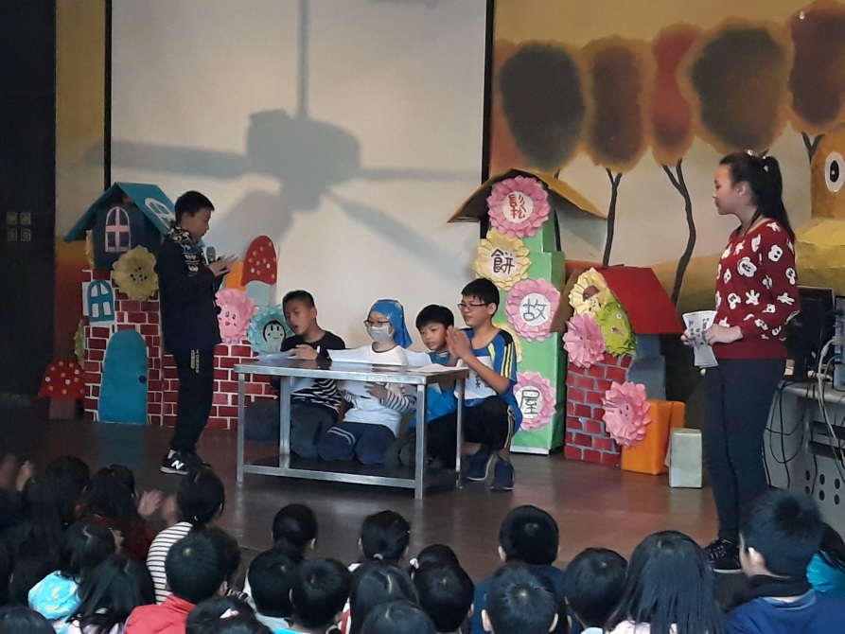
有了第一筆小資金後，
我們開始展開
「鬆餅故事屋」行動劇
希
望
力
超
越
力
將品德教育融入鬆餅故事屋行動劇，台上認真演出，台下熱情響應!
救
援
力
克
服
力
地點：弘學樓夢幻天堂
日期：2018/1/17(三)
2018/1/18(四)
時間： 10:10-10:30
(第二節下課)

Slide 17
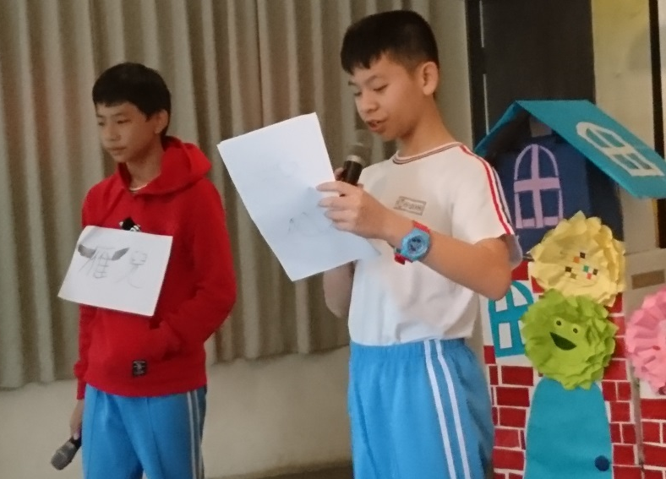
有了第一筆小資金後，
我們開始展開
「鬆餅故事屋」行動劇
希
望
力
超
越
力
救
援
力
克
服
力
想不到空前絕後的熱烈!!人潮擠爆夢幻天堂!

Slide 18
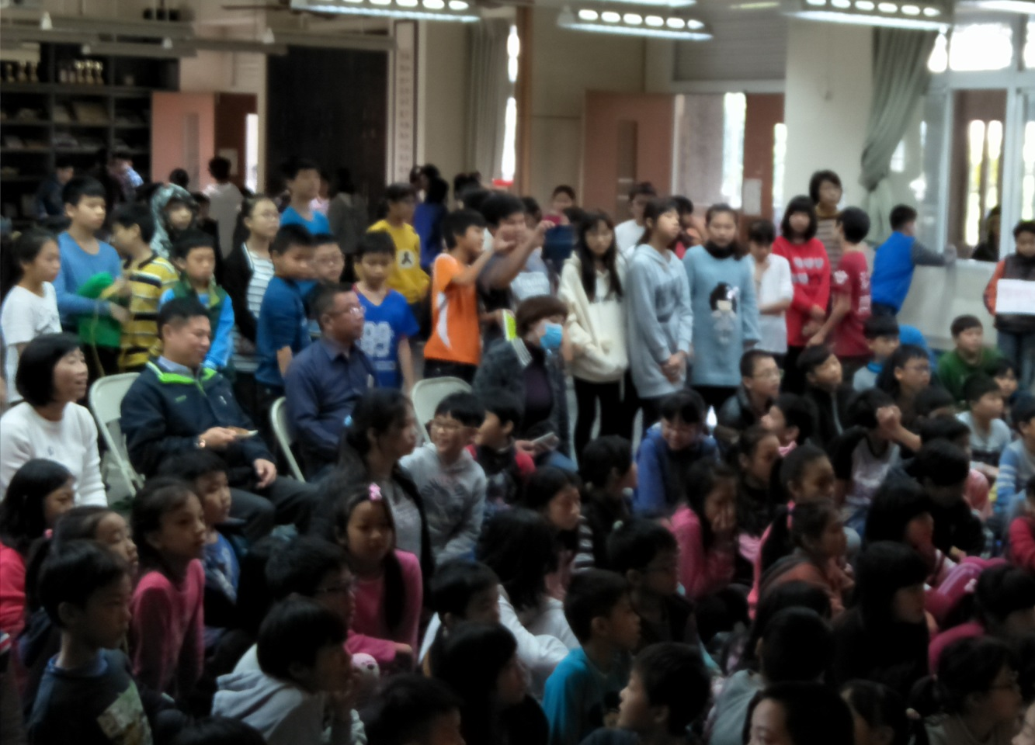
有了第一筆小資金後，
我們開始展開
「鬆餅故事屋」行動劇
希
望
力
超
越
力
校長、前後任會長也都一起來響應支持!
救
援
力
克
服
力

Slide 19
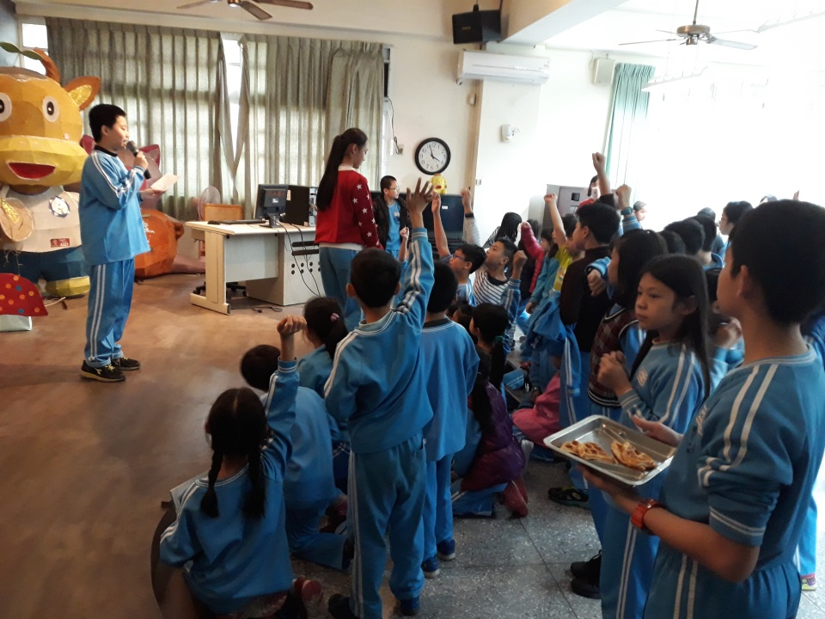
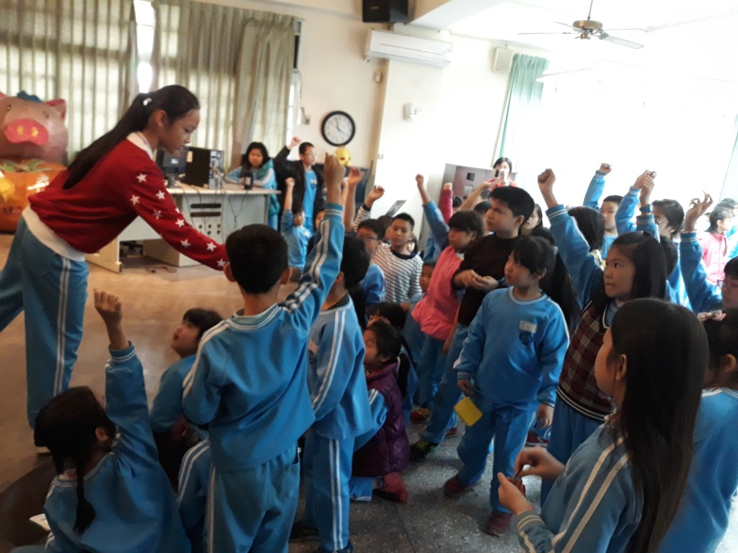
有了第一筆小資金後，
我們開始展開
「鬆餅故事屋」行動劇
希
望
力
超
越
力
看完戲劇還有有獎徵答送鬆餅!
救
援
力
克
服
力
鬆餅故事屋夢幻天堂演出
(影片網址)：
https://youtu.be/NdWjc0Zn7oc

Slide 20
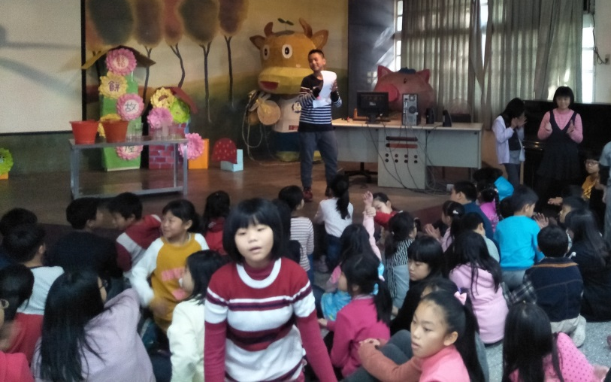
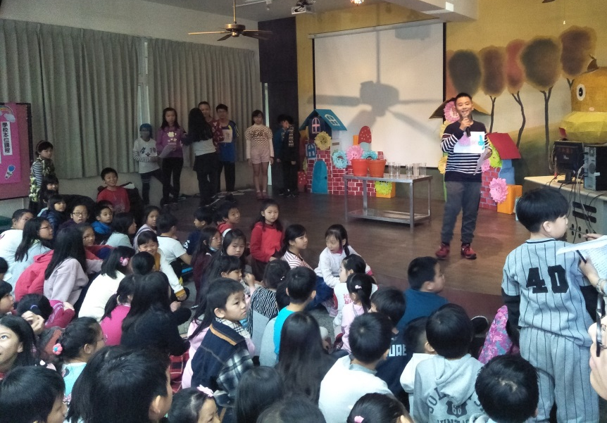
有了第一筆小資金後，
我們開始展開
「鬆餅故事屋」行動劇
希
望
力
超
越
力
救
援
力
克
服
力
沒有得到鬆餅，露出失落的眼神!

Slide 21
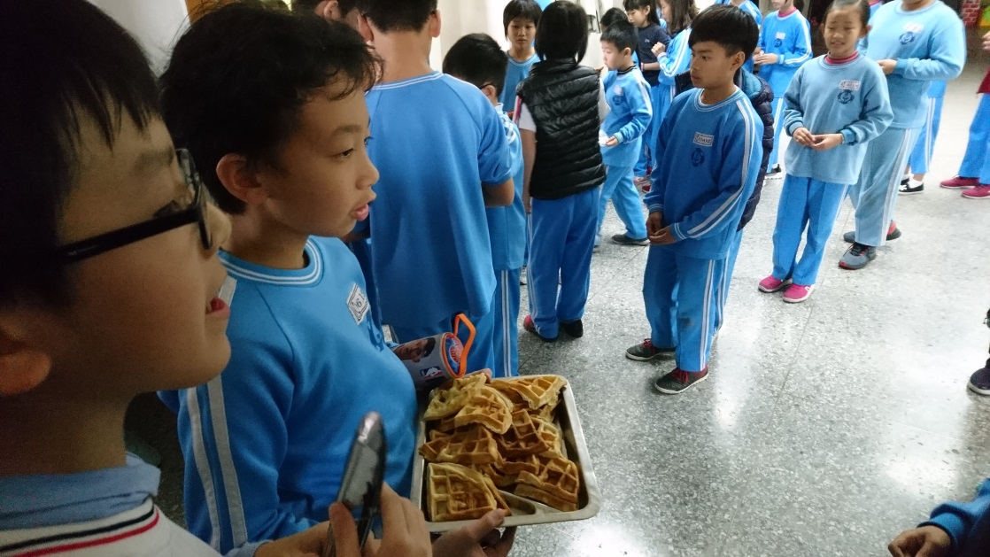
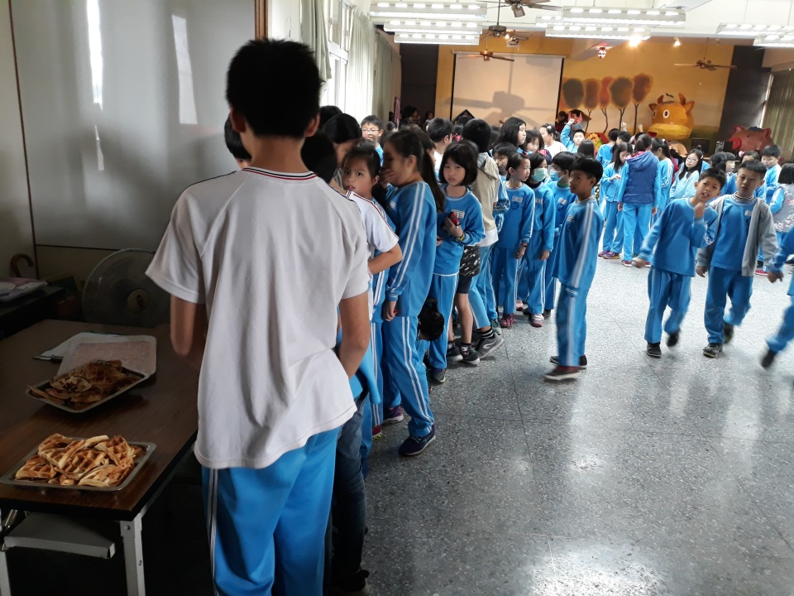
有了第一筆小資金後，
我們開始展開
「鬆餅故事屋」行動劇
希
望
力
超
越
力
發起一塊鬆餅10塊錢義賣，一起做公益!
救
援
力
克
服
力
沒有得到鬆餅卷的小朋友，也都紛紛來排隊響應。

Slide 22
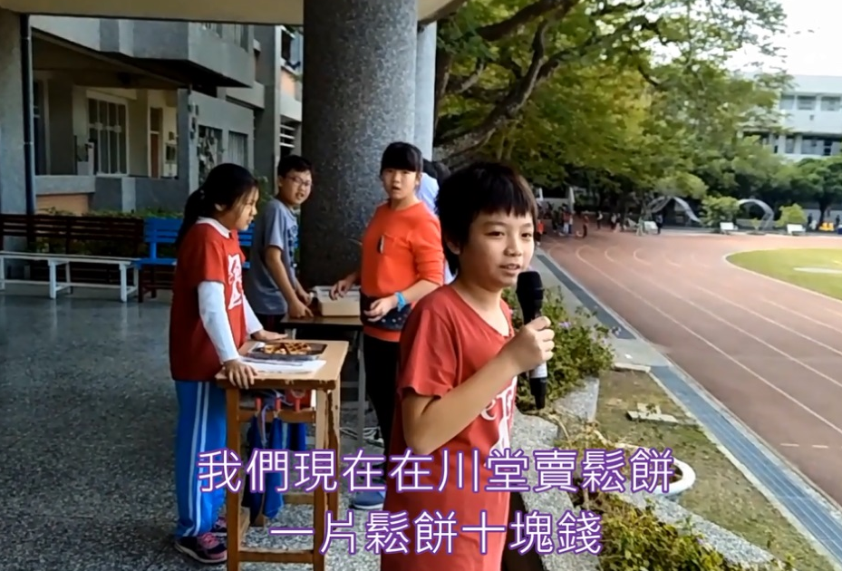
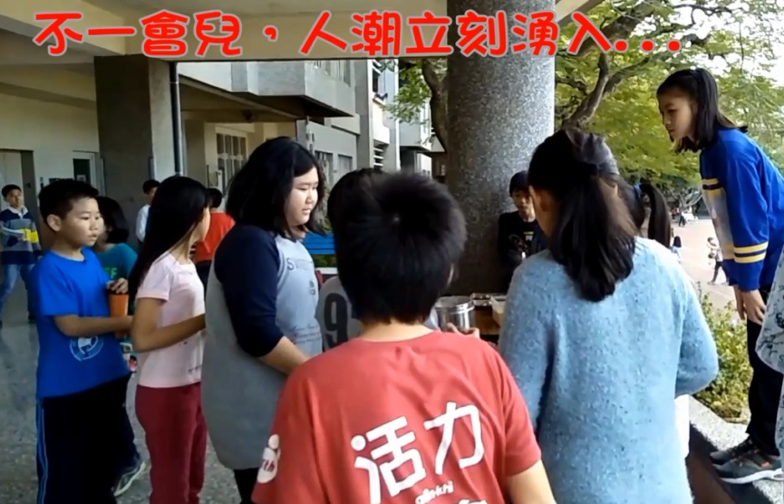
義賣鬆餅活動的響應人潮太熱烈
我們還同場加映川堂鬆餅義賣
希
望
力
超
越
力
邀請大家一起吃鬆餅做公益!
救
援
力
克
服
力
廣播號召全校同學!
鬆餅傳愛穿堂義賣 (影片網址)：
https://youtu.be/mOBqwWo1H5Y

Slide 23
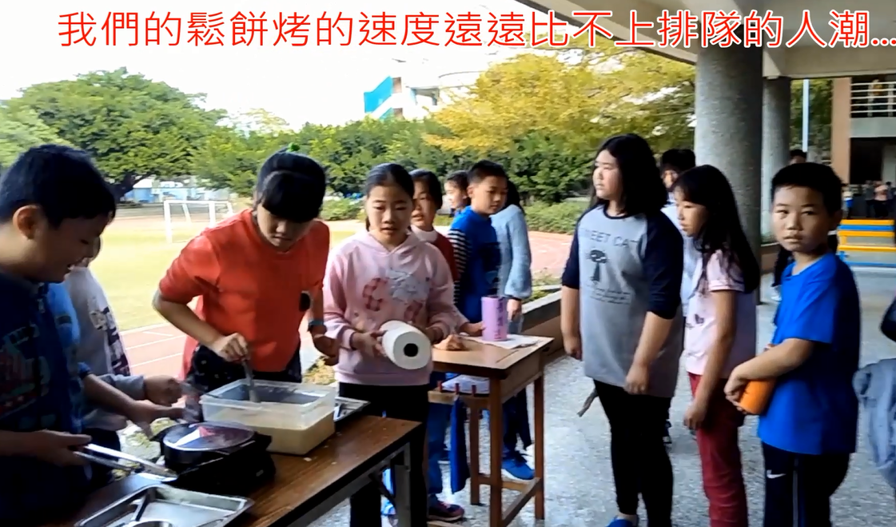
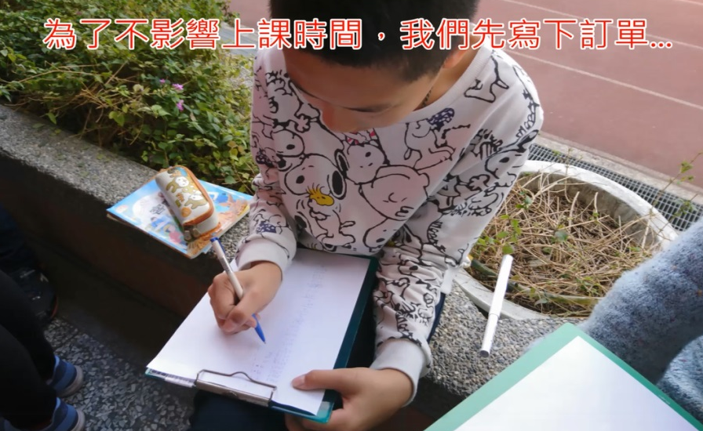
義賣鬆餅活動的響應人潮太熱烈
我們還同場加映川堂鬆餅義賣
希
望
力
超
越
力
邀請大家一起吃鬆餅做公益!
救
援
力
克
服
力

Slide 24
義賣鬆餅活動的響應人潮太熱烈
我們還同場加映川堂鬆餅義賣
希
望
力
超
越
力
訂單太大量，趕快請隔壁班同學來幫忙!
救
援
力
克
服
力

Slide 25
義賣鬆餅活動的響應人潮太熱烈
我們還同場加映川堂鬆餅義賣
希
望
力
超
越
力
一邊數錢，一邊想著做公益，心裡好滿足!
救
援
力
克
服
力
一個鬆餅 一個夢(影片網址)：https://www.youtube.com/watch?v=D2nkgPFuhiE

Slide 26
評分三 ：延續性20%
愛 的 力 量 ， 守 護 生 命 。
救援力
能否讓此行動形成延續常態性的社會實踐和培養孩子社會責任感，發揮愛的力量，成為生命教育實踐的場域。
鬆餅義賣讓孩子們募集到的一筆傳愛基金，為了幫助更多人，他們繼續回收做公益，還發起愛心競標活動，並商借安親班騎樓義賣鬆餅，讓校外的人一起來做公益，增加傳愛基金。另外也希望富有品德力的鬆餅故事屋可以影響更多人，孩子們持續受邀入班演出，還在期末結業式利用戲劇演出，幫忙學校輔導室和學務處做宣導。

Slide 27
卻讓我們的
愛心越做越大
小小發想
小小發想
小小發想
小小發想
小小發想
小小發想
小小發想
小小發想
小小發想
小小發想
小小發想
小小發想
小小發想
小小發想
小小發想
小小發想
小小發想
小小發想
小小發想
小小發想
小小發想
小小發想
小小發想
小小發想
小小發想
小小發想
小小發想
小小發想
小小發想
小小發想
小小發想
小小發想
小小發想
小小發想
小小發想
小小發想
小小發想
小小發想
小小發想
小小發想
小小發想
小小發想
小小發想
小小發想
小小發想
希
望
力
小小發想
小小發想
小小發想
小小發想
小小發想
小小發想
超
越
力
做公益無非是有錢出錢，有力出力。
鬆餅義賣讓我們募集到的一筆傳愛基金，為了幫助更多人，我們繼續回收做公益，還發起愛心競標活動，並商借安親班騎樓義賣鬆餅，讓校外的人一起來做公益，增加傳愛基金。
另外也希望富有品德力的鬆餅故事屋可以影響更多人，我們持續受邀入班演出，還在期末結業式利用戲劇演出，幫忙學校輔導室和學務處做宣導。
救
援
力
克
服
力
回收做公益
愛心競標
校外
鬆餅義賣
入班演出
受邀
期末宣導

Slide 28
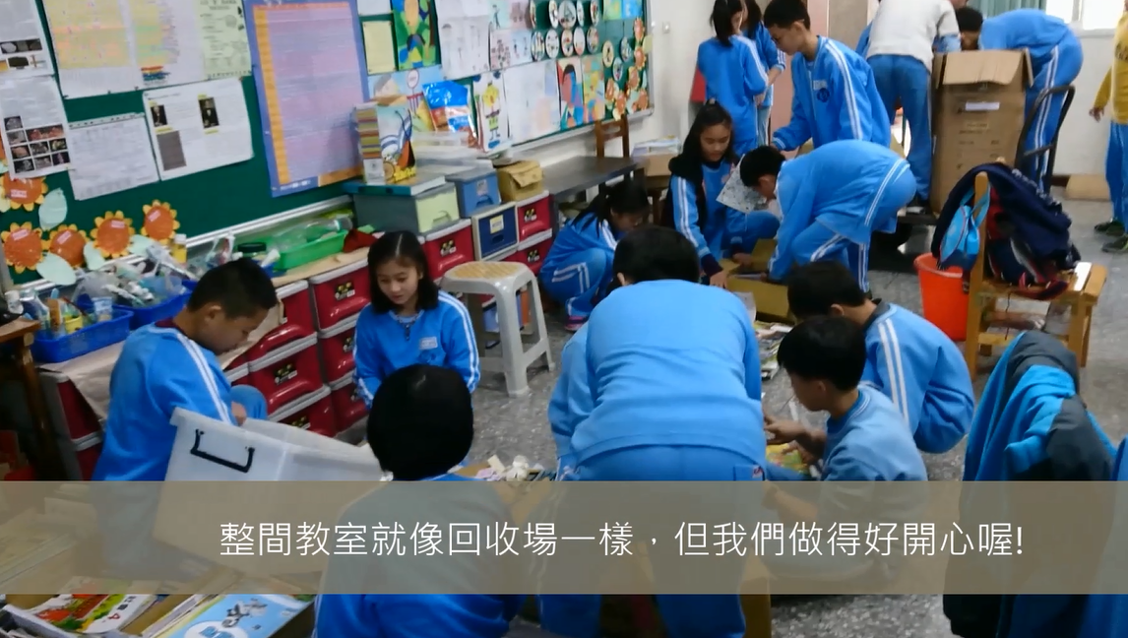
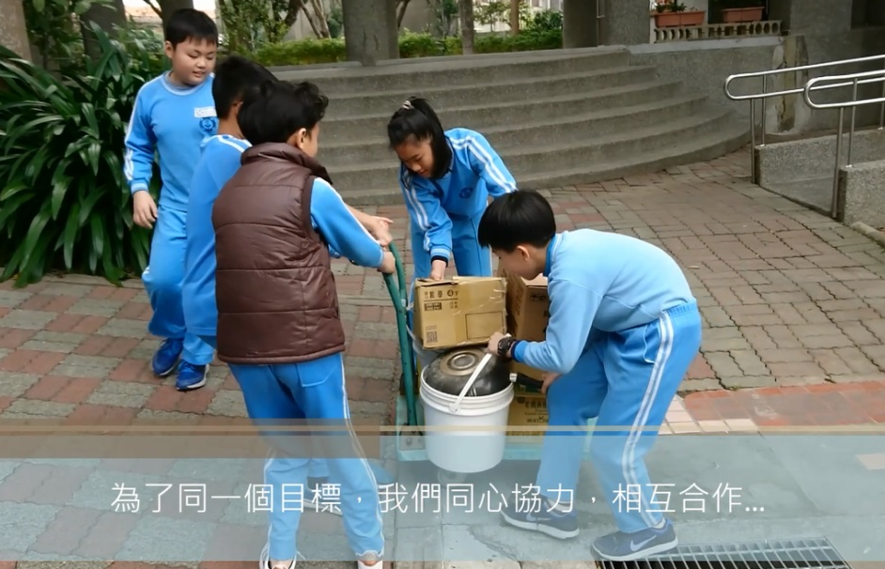
小小發想
卻讓我們的
愛心越做越大
希
望
力
超
越
力
回收做公益
回收做公益(影片網址)：
https://youtu.be/PUNGOIohx14
救
援
力
克
服
力

Slide 29
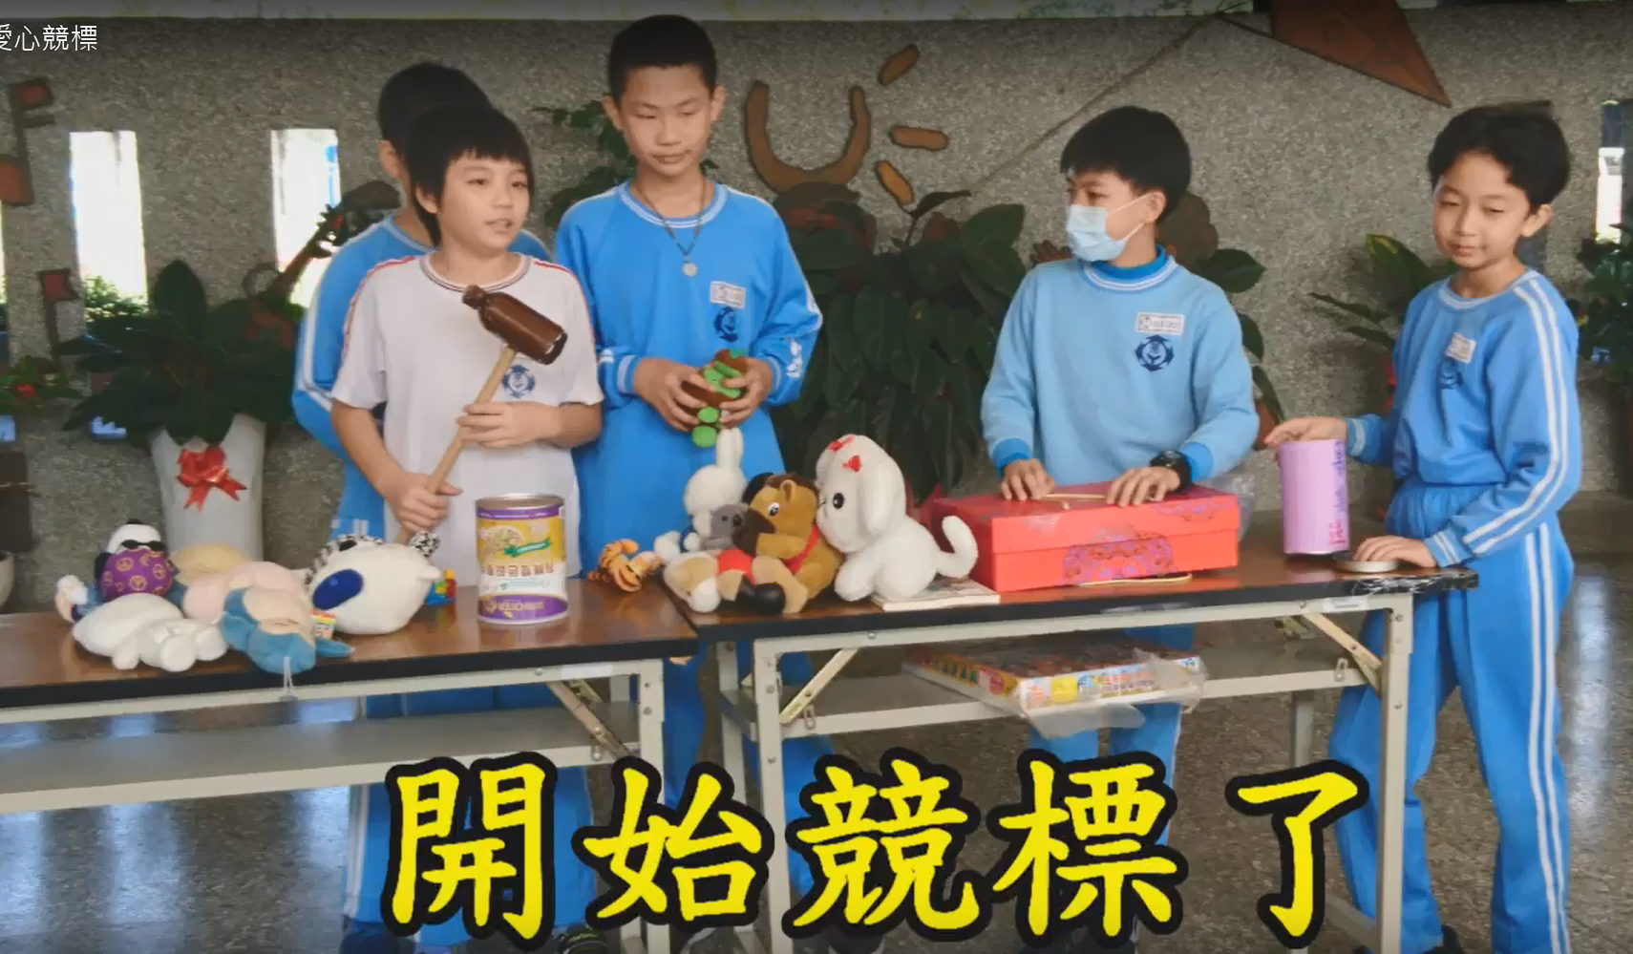
小小發想
卻讓我們的
愛心越做越大
希
望
力
超
越
力
愛心競標
愛心競標活動(影片網址)：
https://youtu.be/T0X4Ff-kYUM
救
援
力
克
服
力

Slide 30
小小發想
卻讓我們的
愛心越做越大
希
望
力
一開始都沒人買…
校外
鬆餅義賣
超
越
力
救
援
力
克
服
力
商借安親班騎樓來義賣鬆餅

Slide 31
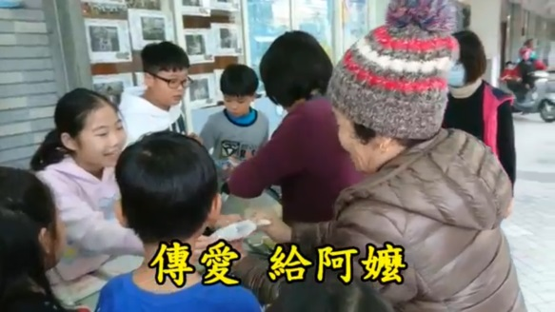
小小發想
卻讓我們的
愛心越做越大
希
望
力
超
越
力
校外
鬆餅義賣
海格堡義賣鬆餅做公益(影片網址)：
https://youtu.be/0i1grpT5eFA
救
援
力
送給阿嬤吃，
敬老關懷行善。
克
服
力

Slide 32
小小發想
卻讓我們的
愛心越做越大
希
望
力
校外
鬆餅義賣
超
越
力
救
援
力
開始利用自身力量，影響周遭的人
克
服
力

Slide 33
小小發想
卻讓我們的
愛心越做越大
希
望
力
超
越
力
入班演出
入班演出(影片網址)：
https://youtu.be/tng-fWwlooI
救
援
力
克
服
力

Slide 34
小小發想
卻讓我們的
愛心越做越大
希
望
力
超
越
力
受邀期末
宣導
受邀期末宣導(影片網址)：
https://youtu.be/zSrDZvhAAxI
救
援
力
克
服
力

Slide 35
評分四 ：創新性10%
打 破 逆 境 ， 創 造 奇 蹟 。
克服力
啟發孩子想像力、發揮創意執行公益行動，打破逆境，
創造奇蹟
公益行動是永無止盡的，孩子們陸續將募來的傳愛基金捐給校內學弟妹發起的幫助慢飛天使公益行動；還到慈濟環保站當小小義工，並且烤鬆餅和老菩薩們分享；甚至將愛心帶到創世基金會，透過實際行動及捐款來幫助植物人；還有捐款給瑪利亞基金會，希望可以幫助到更多的人。在傳愛過程中孩子們體會到一顆心可以感動另一顆心，愛的漣漪一圈圈，讓世界將充滿愛的力量。

Slide 36
用一顆心
感動另一顆心
愛的漣漪一圈圈
世界充滿愛的力量
希
望
力
慢飛天使篇
超
越
力
看到二年級學弟妹正為瑪麗亞慢飛天使募款，小小年紀大大愛心，我們也捐出鬆餅傳愛基金660元一起響應幫助慢飛天使。
救
援
力
克
服
力

Slide 37
用一顆心
感動另一顆心
愛的漣漪一圈圈
世界充滿愛的力量
希
望
力
慈濟篇
超
越
力
老師帶我們去慈濟環保站當小義工。
救
援
力
克
服
力
看到好多靠著雙手做資源回收分類的老菩薩們，我們知道世界各個角落都在散發愛的力量。

Slide 38
用一顆心
感動另一顆心
愛的漣漪一圈圈
世界充滿愛的力量
希
望
力
慈濟篇
超
越
力
救
援
力
克
服
力
小小義工隊出發!
做愛心不落人後，我們也迫不急待投入做愛心回收的行列!

Slide 39
用一顆心
感動另一顆心
愛的漣漪一圈圈
世界充滿愛的力量
希
望
力
慈濟篇
超
越
力
“鬆餅軍團”
我們來了…
救
援
力
克
服
力
不只這樣，我們還繼續發揮鬆餅傳愛的力量，繼續FUN送奇蹟!

Slide 40
用一顆心
感動另一顆心
愛的漣漪一圈圈
世界充滿愛的力量
希
望
力
慈濟篇
超
越
力
救
援
力
克
服
力
看著我們認真烤鬆餅的神情，
相信待會鬆餅的美味一定爆錶!
“鬆餅軍團”
發功中…

Slide 41
希
望
力
慈濟篇
超
越
力
救
援
力
克
服
力
我們將烤好的鬆餅一片片送到老菩薩的手中!

Slide 42
用一顆心
感動另一顆心
愛的漣漪一圈圈
世界充滿愛的力量
希
望
力
慈濟篇
老菩薩們臉上洋溢幸福的神情!
超
越
力
救
援
力
克
服
力

Slide 43
用一顆心
感動另一顆心
愛的漣漪一圈圈
世界充滿愛的力量
希
望
力
慈濟篇
超
越
力
“鬆餅軍團”
出任務成功!
救
援
力
克
服
力

Slide 44
用一顆心
感動另一顆心
愛的漣漪一圈圈
世界充滿愛的力量
希
望
力
創世篇
超
越
力
我們還坐公車傳愛到創世，捐款做愛心，阿亮叔叔讓我們更了解創世基金會，還有了解植物人照護的狀況。
救
援
力
克
服
力

Slide 45
用一顆心
感動另一顆心
愛的漣漪一圈圈
世界充滿愛的力量
希
望
力
創世篇
超
越
力
阿亮叔叔帶我們認識植物人照護的輔具，還認識辛苦的義工叔叔阿姨們。
救
援
力
克
服
力

Slide 46
用一顆心
感動另一顆心
愛的漣漪一圈圈
世界充滿愛的力量
希
望
力
創世篇
超
越
力
“鬆餅軍團”
再次出動
救
援
力
克
服
力
目標就是要烤出超療癒鬆餅來和義工叔叔阿姨們分享

Slide 47
用一顆心
感動另一顆心
愛的漣漪一圈圈
世界充滿愛的力量
希
望
力
創世篇
超
越
力
“小小義工們”
再度發功…
救
援
力
克
服
力

Slide 48
用一顆心
感動另一顆心
愛的漣漪一圈圈
世界充滿愛的力量
希
望
力
創世篇
超
越
力
救
援
力
克
服
力
愛心無限
美味無限

Slide 49
用一顆心
感動另一顆心
愛的漣漪一圈圈
世界充滿愛的力量
希
望
力
創世篇
超
越
力
還有重要任務…
就是捐出賣鬆餅的錢一萬六千元!
救
援
力
克
服
力

Slide 50
用一顆心
感動另一顆心
愛的漣漪一圈圈
世界充滿愛的力量
希
望
力
瑪麗亞篇
超
越
力
另外我們還聯繫瑪麗亞，捐出一萬六千元!
救
援
力
克
服
力

Slide 51
用一顆心
感動另一顆心
愛的漣漪一圈圈
世界充滿愛的力量
希
望
力
榮譽獎狀篇
捐贈鬆餅基金給輔導室當作榮譽卡獎勵制度基金。
超
越
力
救
援
力
克
服
力
輔導主任致贈感謝狀給六年一班。

Slide 52
用一顆心
感動另一顆心
愛的漣漪一圈圈
世界充滿愛的力量
希
望
力
榮譽獎狀篇
超
越
力
響應環保，我們的三月份榮譽獎狀兌獎的小朋友也自備碗和湯匙。
救
援
力
克
服
力

Slide 53
附件
我們的公益行動還有很多補充資料喔 ~
(公益行動教案、同學心得感想、行動花絮、推薦同意書…等)

Slide 54
鬆餅傳愛活動對隔壁班同學的影響
附件1
六年二班鬆餅傳愛(影片網址)：
https://youtu.be/MV0YzephoA4

Slide 55
鬆餅傳愛 愛fun奇蹟
計畫書
附件2

Slide 56
同學心得感想
附件3

Slide 57
同學心得感想
附件3

Slide 58
同學心得感想
附件3

Slide 59
輔導室榮譽卡獎勵計畫
附件4

Slide 60
鬆餅故事屋搬上大螢幕
(全校才藝表演活動演出)
「後工珍環傳」劇本
附件5

Slide 61
鬆餅故事屋搬上大螢幕
(全校才藝表演活動演出)
「後工珍環傳」劇本
附件5

Slide 62
《公益行動成果-簡報製作注意事項》
依序按照評分標準—
自主性40%→ 影響性30%→ 延續性20%→ 創新性10% →附件為順序編排
頁數不拘，亦可自行設計PPT樣式或增加頁數。
《提供之附件，請遵照下方規範》
可提供相關文件(公益行動教案、同學心得感想、行動花絮、推薦同意書…等)
簡報內照片請提供5 張以上。
若有影片，請在簡報內提供youtube連結。(時間長度盡量於5分鐘內)

